Slide 1
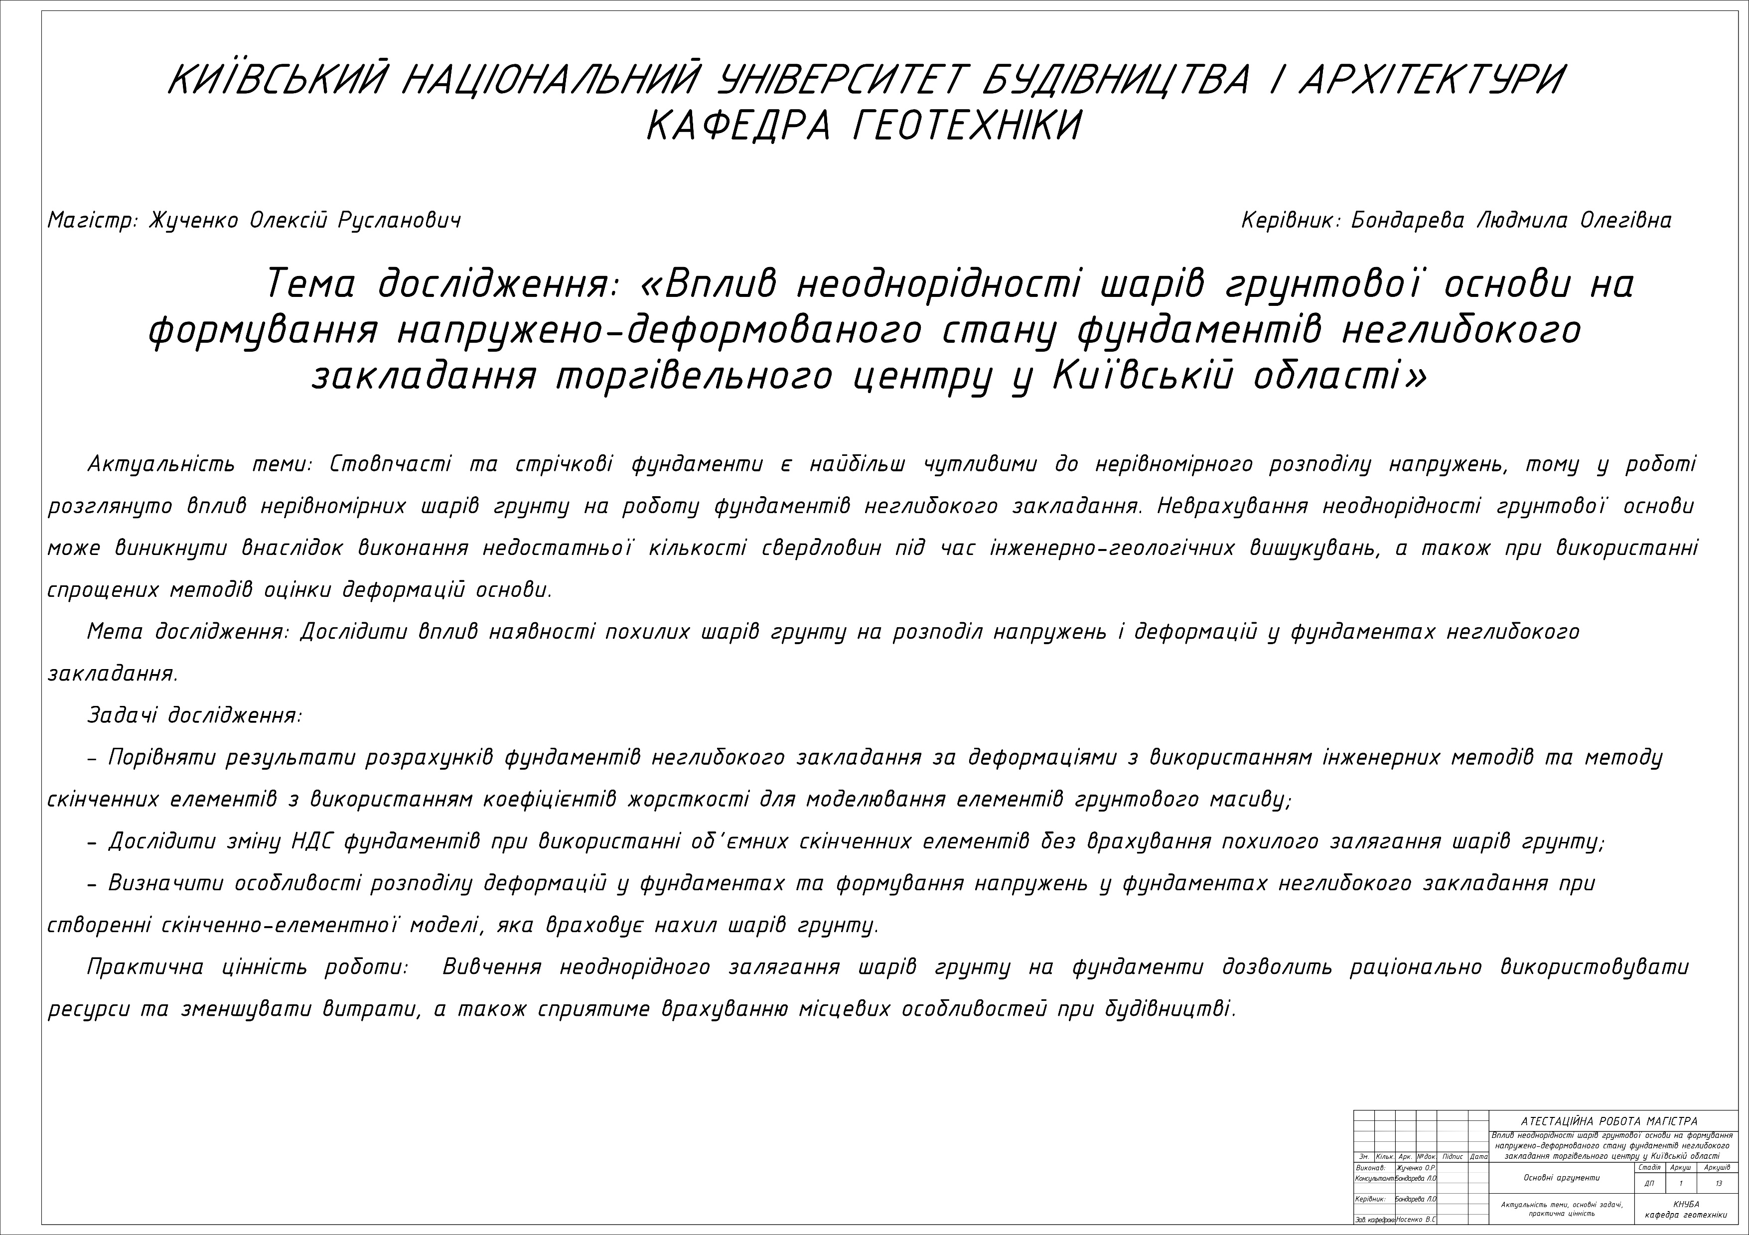

Slide 2
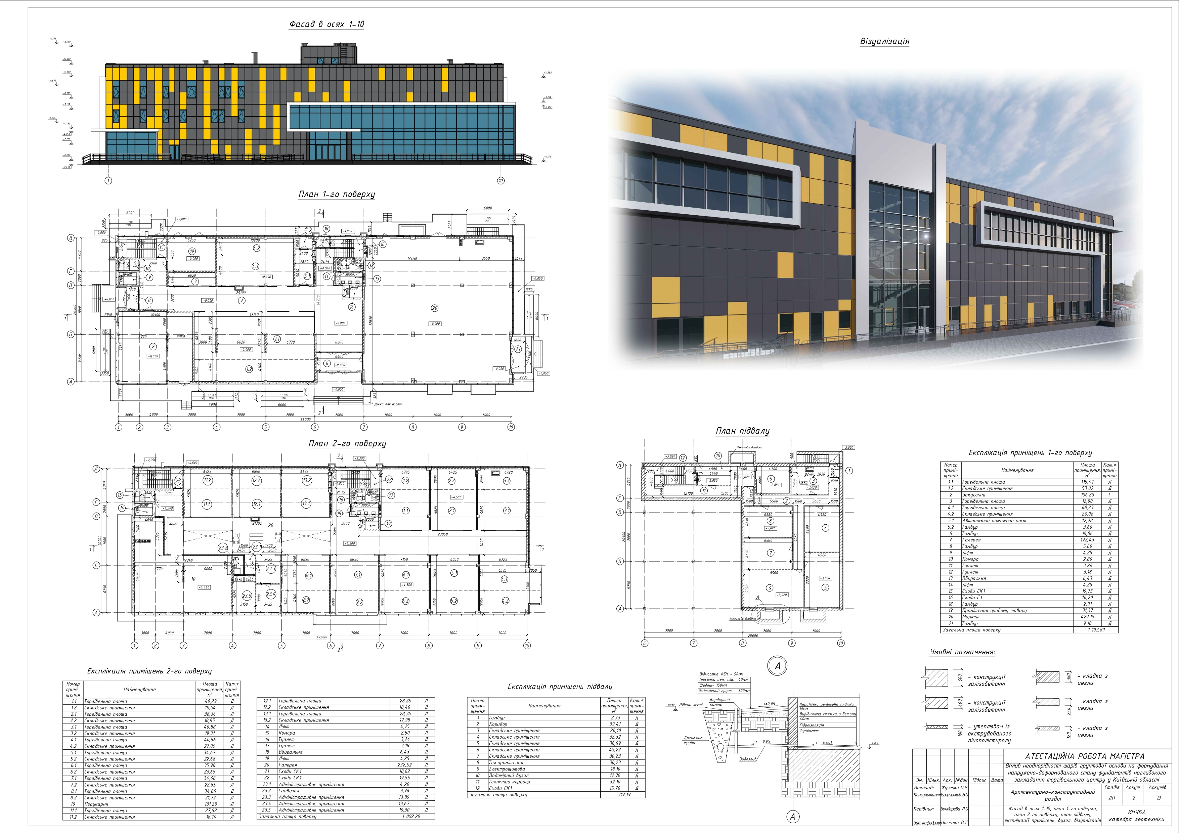

Slide 3
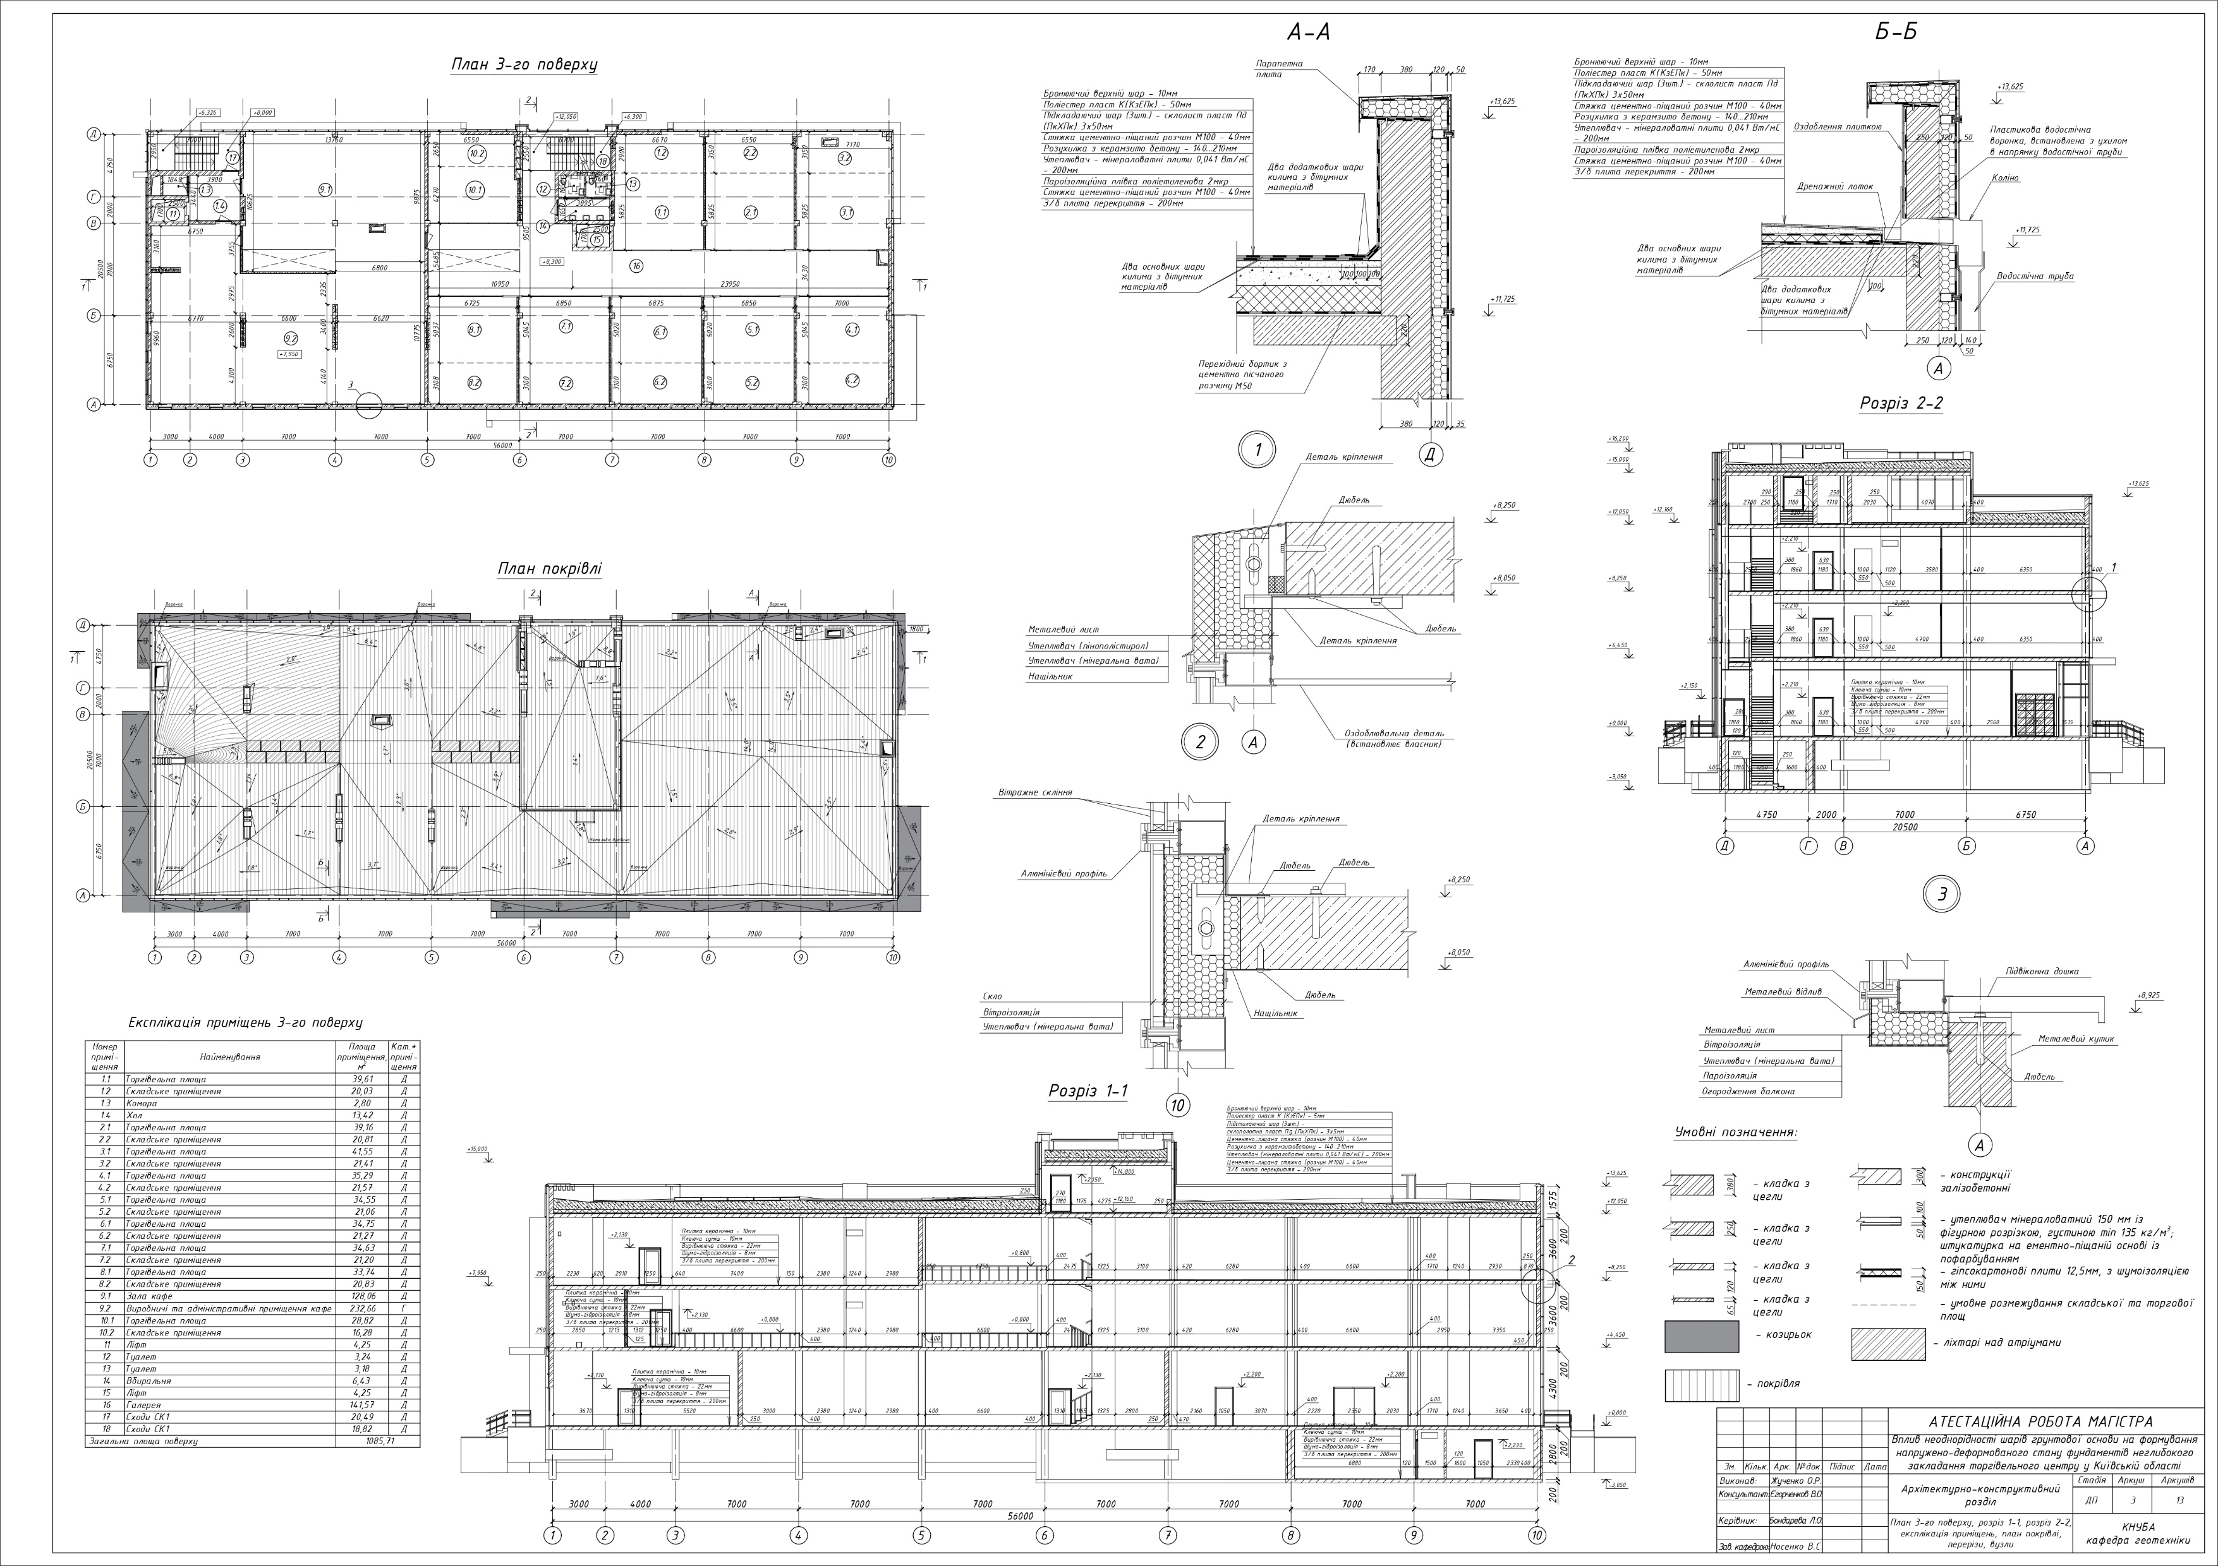

Slide 4

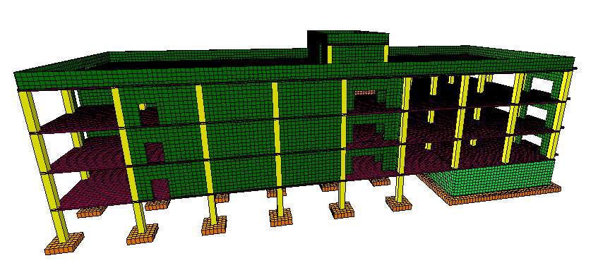
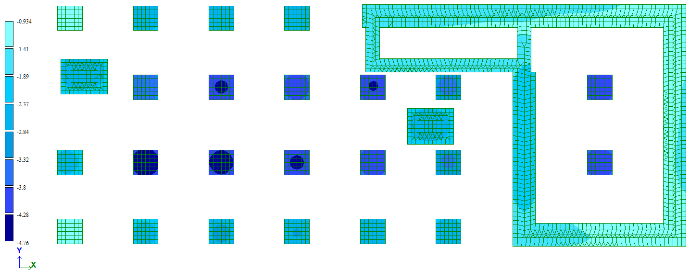
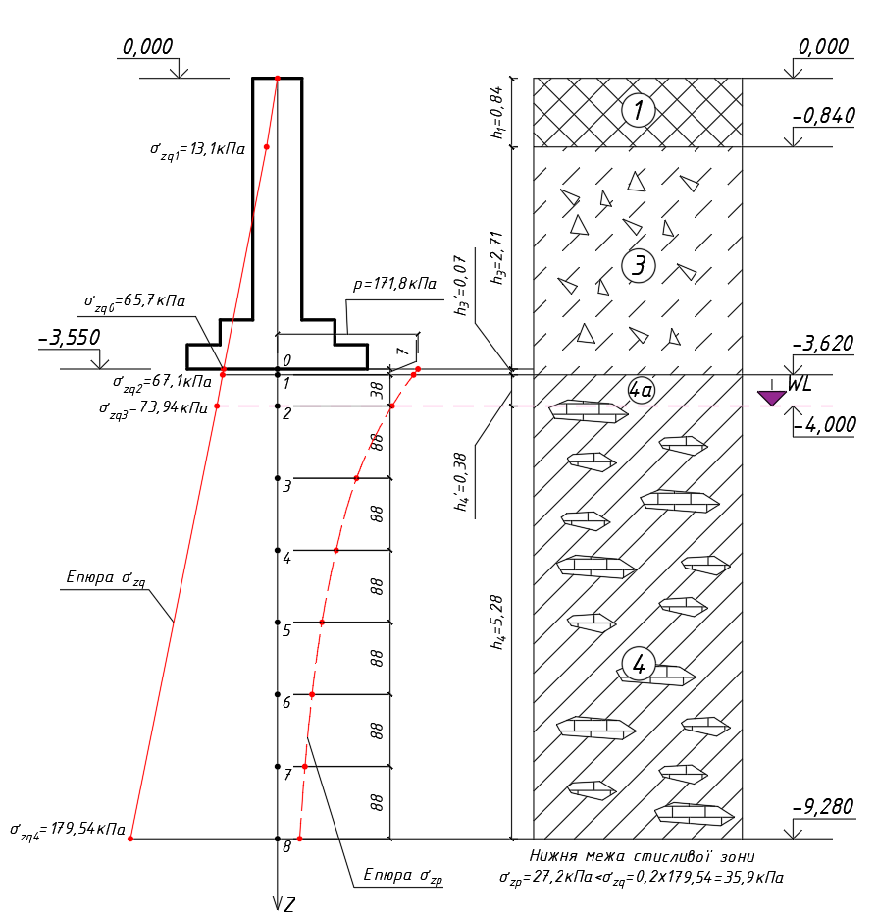
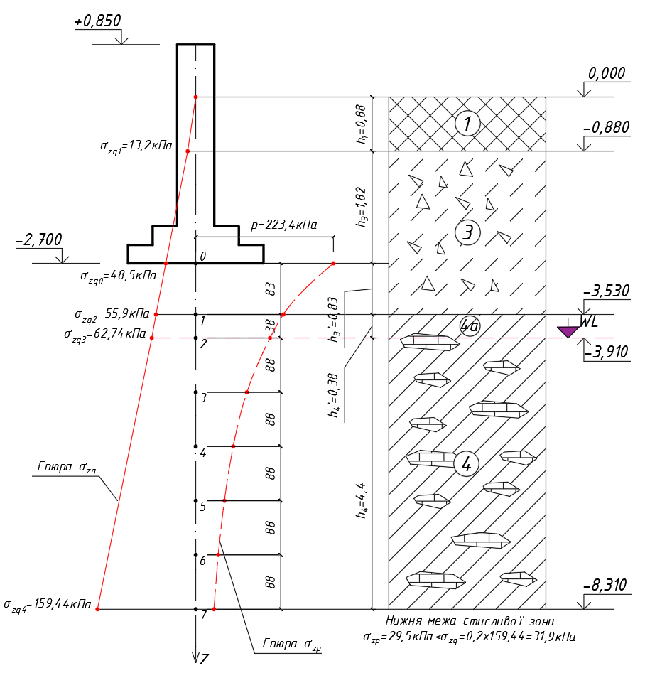
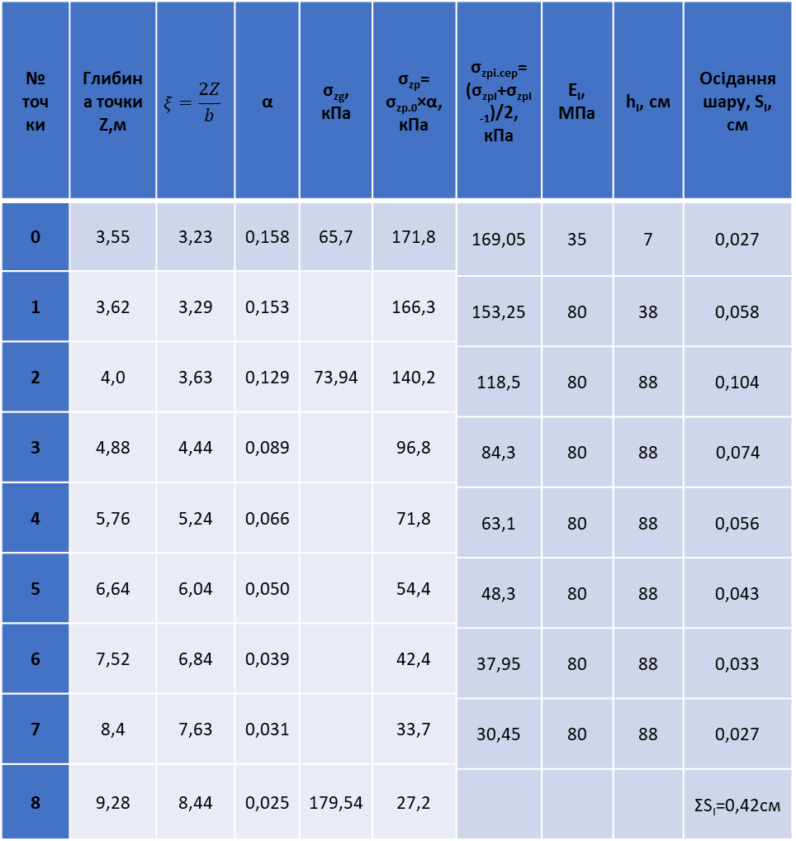
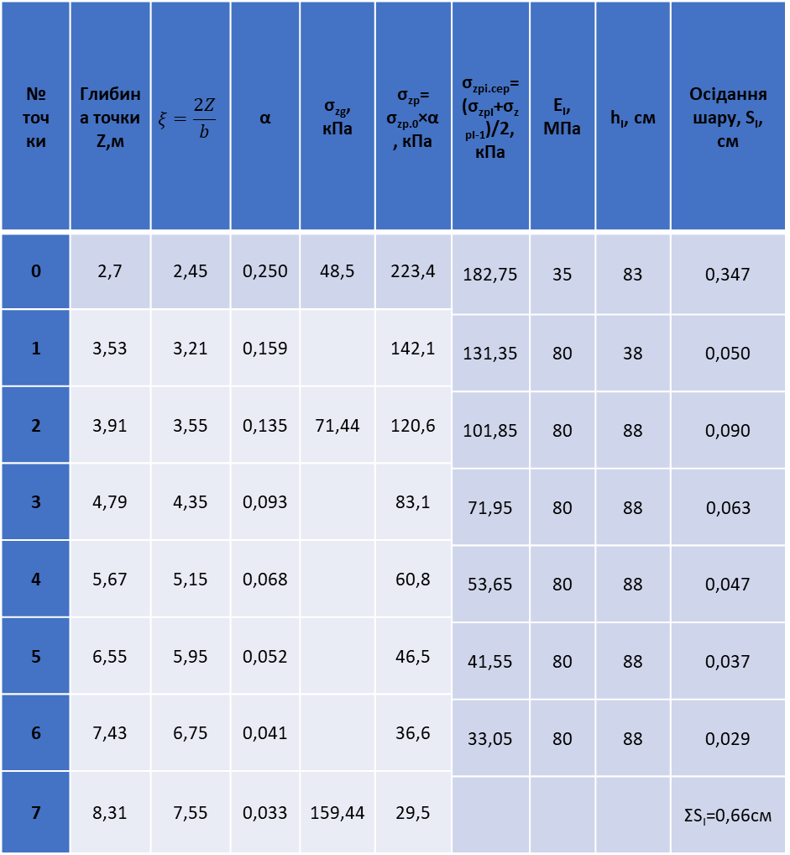
Задача №1: ‘’ПОРІВНЯННЯ РЕЗУЛЬТАТІВ РОЗРАХУНКУ ФУНДАМЕНТІВ НЕГЛИБОКОГО ЗАКЛАДАННЯ ЗА ДЕФОРМАЦІЯМИ З ВИКОРИСТАННЯМ ІНЖЕНЕРНИХ МЕТОДІВ ТА СПРОЩЕНОГО МЕТОДУ СКІНЧЕННИХ ЕЛЕМЕНТІВ З ВИКОРИСТАННЯМ КОЕФІЦІЄНТІВ ЖОРСТКОСТІ ДЛЯ МОДЕЛЮВАННЯ ЕЛЕМЕНТІВ ГРУНТОВОГО МАСИВУ’’
Скінченно-елементна модель будинку досліджуваного фундаменту на коефіцієнтах жорсткості
Різниця між результатами склала 35,2%
Ізополя переміщень по напрямку Z
Жорсткість одновузлового скінченного елемента (КЕ 51) визначається за формулою:
Р-тиск під підошвою фундаменту
S-загальне осідання шарів грунту
Для даних фундаментів був виконаний розрахунок осідань методом пошарового підсумування
-2,84
-1,41
-17,4
-0,934
-4,28
-2,37
-1,89
-4,76
Різниця між результатами склала 32,4%
Схема розрахунку осідань методом пошарового підсумування для фундаменту під колону
-0,934
-3,32
Середнього ряду
Крайнього ряду
Результати розрахунку осідань методом пошарового підсумування для фундаменту під колону
Крайнього ряду
Середнього ряду
№ точ ки | Глибина точки Z,м | $$ξ=\frac{2Z}{b}$$ | α | σ_{zg}, кПа | σ_{zp}= σ_{zp.0}×α, кПа | σ_{zpi.сер}= (σ_{zpI}+σ_{zpI-1})/2, кПа | Е_{І}, МПа | h_{I}, см | Осідання шару, S_{I}, см
0 | 3,55 | 3,23 | 0,158 | 65,7 | 171,8 | 169,05 | 35 | 7 | 0,027
1 | 3,62 | 3,29 | 0,153 |  | 166,3
 |  |  |  |  |  | 153,25 | 80 | 38 | 0,058
2 | 4,0 | 3,63 | 0,129 | 73,94 | 140,2
 |  |  |  |  |  | 118,5 | 80 | 88 | 0,104
3 | 4,88 | 4,44 | 0,089 |  | 96,8
 |  |  |  |  |  | 84,3 | 80 | 88 | 0,074
4 | 5,76 | 5,24 | 0,066 |  | 71,8
 |  |  |  |  |  | 63,1 | 80 | 88 | 0,056
5 | 6,64 | 6,04 | 0,050 |  | 54,4
 |  |  |  |  |  | 48,3 | 80 | 88 | 0,043
6 | 7,52 | 6,84 | 0,039 |  | 42,4
 |  |  |  |  |  | 37,95 | 80 | 88 | 0,033
7 | 8,4 | 7,63 | 0,031 |  | 33,7
 |  |  |  |  |  | 30,45 | 80 | 88 | 0,027
8 | 9,28 | 8,44 | 0,025 | 179,54 | 27,2
 |  |  |  |  |  |  |  |  | ΣS_{I}=0,42см
№ точ ки | Глибина точки Z,м | $$ξ=\frac{2Z}{b}$$ | α | σ_{zg}, кПа | σ_{zp}= σ_{zp.0}×α, кПа | σ_{zpi.сер}= (σ_{zpI}+σ_{zpI-1})/2, кПа | Е_{І}, МПа | h_{I}, см | Осідання шару, S_{I}, см
0 | 2,7 | 2,45 | 0,250 | 48,5 | 223,4 | 182,75 | 35 | 83 | 0,347
1 | 3,53 | 3,21 | 0,159 |  | 142,1
 |  |  |  |  |  | 131,35 | 80 | 38 | 0,050
2 | 3,91 | 3,55 | 0,135 | 71,44 | 120,6
 |  |  |  |  |  | 101,85 | 80 | 88 | 0,090
3 | 4,79 | 4,35 | 0,093 |  | 83,1
 |  |  |  |  |  | 71,95 | 80 | 88 | 0,063
4 | 5,67 | 5,15 | 0,068 |  | 60,8
 |  |  |  |  |  | 53,65 | 80 | 88 | 0,047
5 | 6,55 | 5,95 | 0,052 |  | 46,5
 |  |  |  |  |  | 41,55 | 80 | 88 | 0,037
6 | 7,43 | 6,75 | 0,041 |  | 36,6
 |  |  |  |  |  | 33,05 | 80 | 88 | 0,029
7 | 8,31 | 7,55 | 0,033 | 159,44 | 29,5
 |  |  |  |  |  |  |  |  | ΣS_{I}=0,66см
Висновок: Використання одновузлових скінченних елементів грунтової основи показало недооцінку переміщень стовпчастих фундаментів крайнього та середнього рядів на 30-50% у порівнянні з аналітичним методом пошарового підсумування.

Slide 5

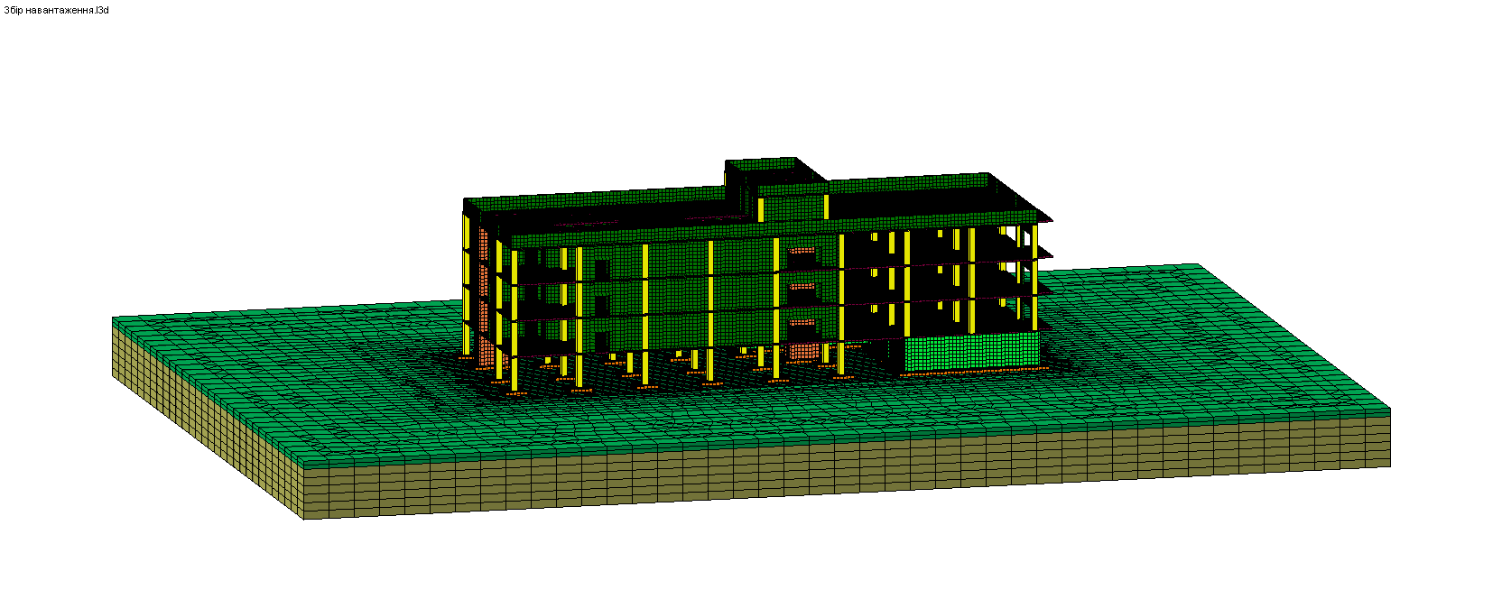
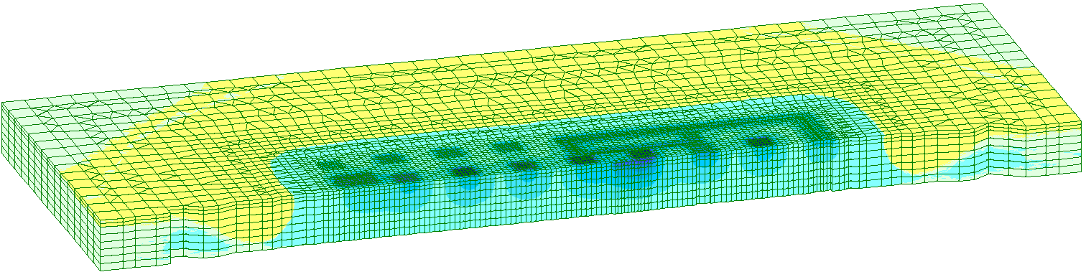
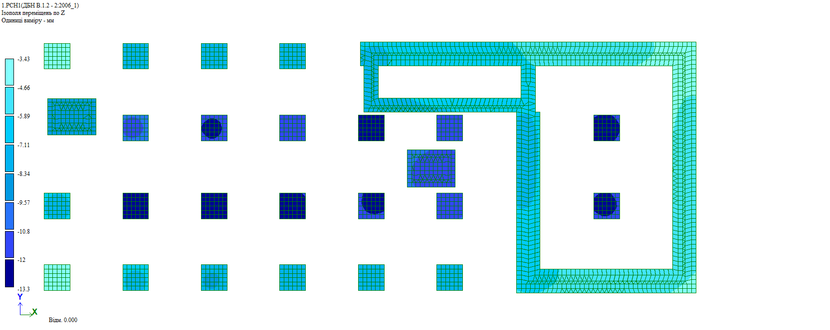
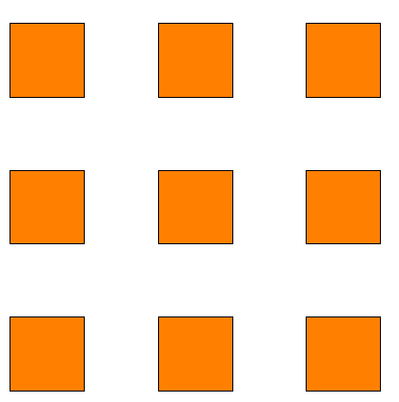
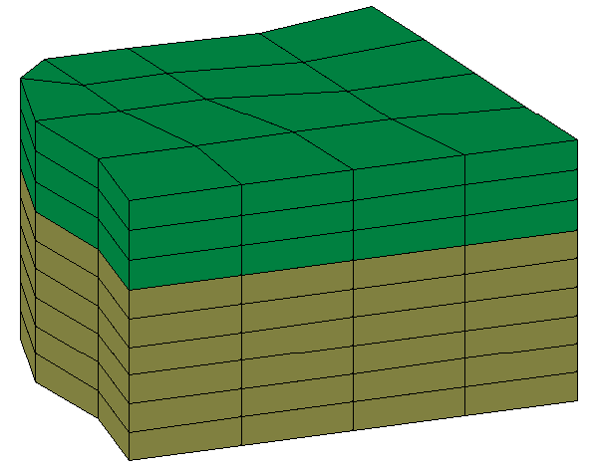
Задача №2: ‘’ДОСЛІДЖЕННЯ ЗМІНИ НДС ФУНДАМЕНТІВ ПРИ ВИКОРИСТАННІ ОБ’ЄМНИХ СКІНЧЕННИХ ЕЛЕМЕНТІВ БЕЗ ВРАХУВАННЯ ПОХИЛОГО ЗАЛЯГАННЯ ШАРІВ ГРУНТУ’’
Скінченно-елементна модель будинку досліджуваного фундаменту на масиві грунту з горизонтальним нашаруванням грунтів
Параметри грунтів
- Глибистий грунт (дресвяний грунт вапняку з піщано-глинистим заповнювачем. Е=80 МПа, V=0,25)
- Великоуламковий грунт (вапняк сильновивітрюваний. Е=35 МПа, V=0,25)
6,18м
80,2м
116,0м
Ізополя переміщень по глибині в напрямку Z
-3,43
Ізополя переміщень по напрямку Z
-7,11
-3,43
-10,8
-5,89
-8,34
-9,57
-10,8
ТИПИ ЕЛЕМЕНТІВ ГРУНТОВОГО МАСИВУ
-13,3
(Одновузловий скінченний елемент)
(Фізично нелінійний скінченний елемент)
-7,11
-4,66
Висновок: Оцінка переміщень фундаментів центрального ряду показала збіжність в межах 30% з результатами аналітичних розрахунків, в той час, як переміщення фундаментів крайнього ряду за результатами використання об’ємного грунтового масиву зросли більше ніж в 2-ва рази. Така різниця пояснюється врахуванням розподілу напружень в грунтовому масиві при числовому моделюванні грунту об’ємними скінченними елементами.

Slide 6

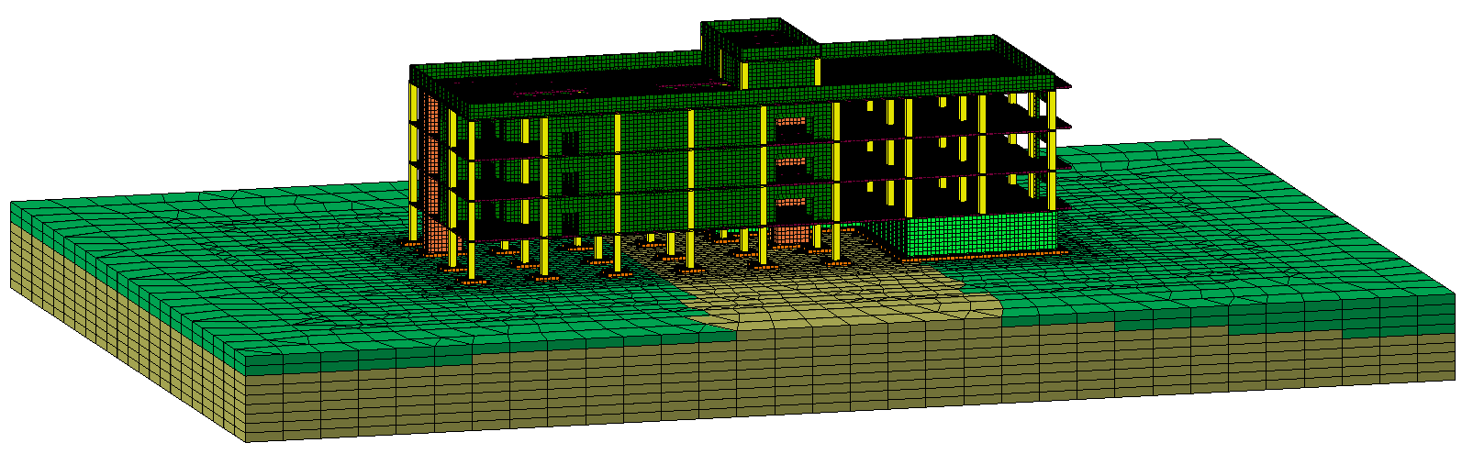
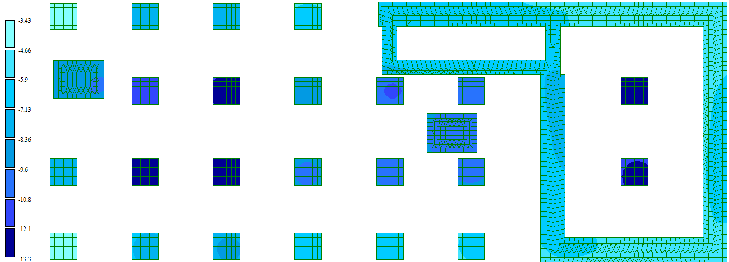
Задача №3: ‘’ВИЗНАЧЕННЯ ОСОБЛИВОСТІ РОЗПОДІЛУ ДЕФОРМАЦІЙ У ФУНДАМЕНТАХ ТА ФОРМУВАННЯ НАПРУЖЕНЬ У ФУНДАМЕНТАХ НЕГЛИБОКОГО ЗАКЛАДАННЯ ПРИ СТВОРЕННІ ДЕТАЛЬНОЇ СКІНЧЕННО-ЕЛЕМЕНТНОЇ МОДЕЛІ, ЯКА ВРАХОВУЄ НАХИЛ ШАРІВ ГРУНТУ’’
Скінченно-елементна модель будинку досліджуваного фундаменту на масиві грунту з похилим нашаруванням грунтів
-3,43
Ізополя переміщень по напрямку Z
-5,9
и
-7,13
8,1м
-8,36
-8,36
-10,8
80,2м
-13,3
-7,13
-4,66
116,0м
Скінченно-елементна модель будинку досліджуваного фундаменту на масиві грунту з горизонтальним нашаруванням грунтів
Ізополя переміщень по напрямку Z
-5,89
-7,11
и
-7,11
6,18м
-8,34
-10,8
80,2м
-3,43
-13,3
-4,66
116,0м
Висновок: Отримано, що при використанні скінченно-елементної моделі на масиві грунту з похилим нашаруванням грунтів, змінюється характер розподілу навантажень в центральній частині фундаментів.
Різниця між результатами склала 17,02%
Різниця між результатами склала 22,59%

Slide 7

Графіки максимальних напружень під фундаментами середнього та крайнього ряду по напрямку Rz для будівлі розташованої на коефіцієнтах жорсткості та на масиві грунту із горизонтальним та похилим нашаруванням грунтів
Вісь отримання даних
Кн/м2
160
300
140
250
120
100
200
80
150
60
100
40
50
20
УМОВНІ ПОЗНАЧЕННЯ
- Коефіцієнти жорсткості
- Горизонтальне нашарування шарів
- Похиле нашарування шарів
Висновок: Отримано, що моделювання грунту за допомогою коефіцієнтів жорсткості може призвести до недооцінки напружень під підошвою фундаментів до 3-х разів.
Виявлено, що наявність похилих шарів грунту призводить до зміни розподілу напружень між фундаментами.

Slide 8

ВИСНОВКИ
Отримано, що використання одновузлових скінченних елементів ґрунтової основи показало недооцінку переміщень стовпчастих фундаментів крайнього та середнього рядів на 30-35% у порівнянні з аналітичним методом.
Виявлено, що переміщення фундаментів центрального ряду при моделюванні грунту об’ємними скінченними елементами мають збіжність в межах 30% з результатами аналітичних розрахунків, в той час, як переміщення фундаментів крайнього ряду при використанні об’ємних елементів ґрунтового масиву зросли більше ніж в 2-ва рази. Така різниця пояснюється врахуванням розподілу напружень в ґрунтовому масиві при числовому моделюванні ґрунту об’ємними скінченними елементами.
Отримано, що моделювання ґрунту за допомогою коефіцієнтів жорсткості може призвести до недооцінки напружень під підошвою фундаментів до 3-х разів.
Виявлено, що наявність похилих шарів ґрунту призводить до зміни розподілу напружень між фундаментами.

Slide 9
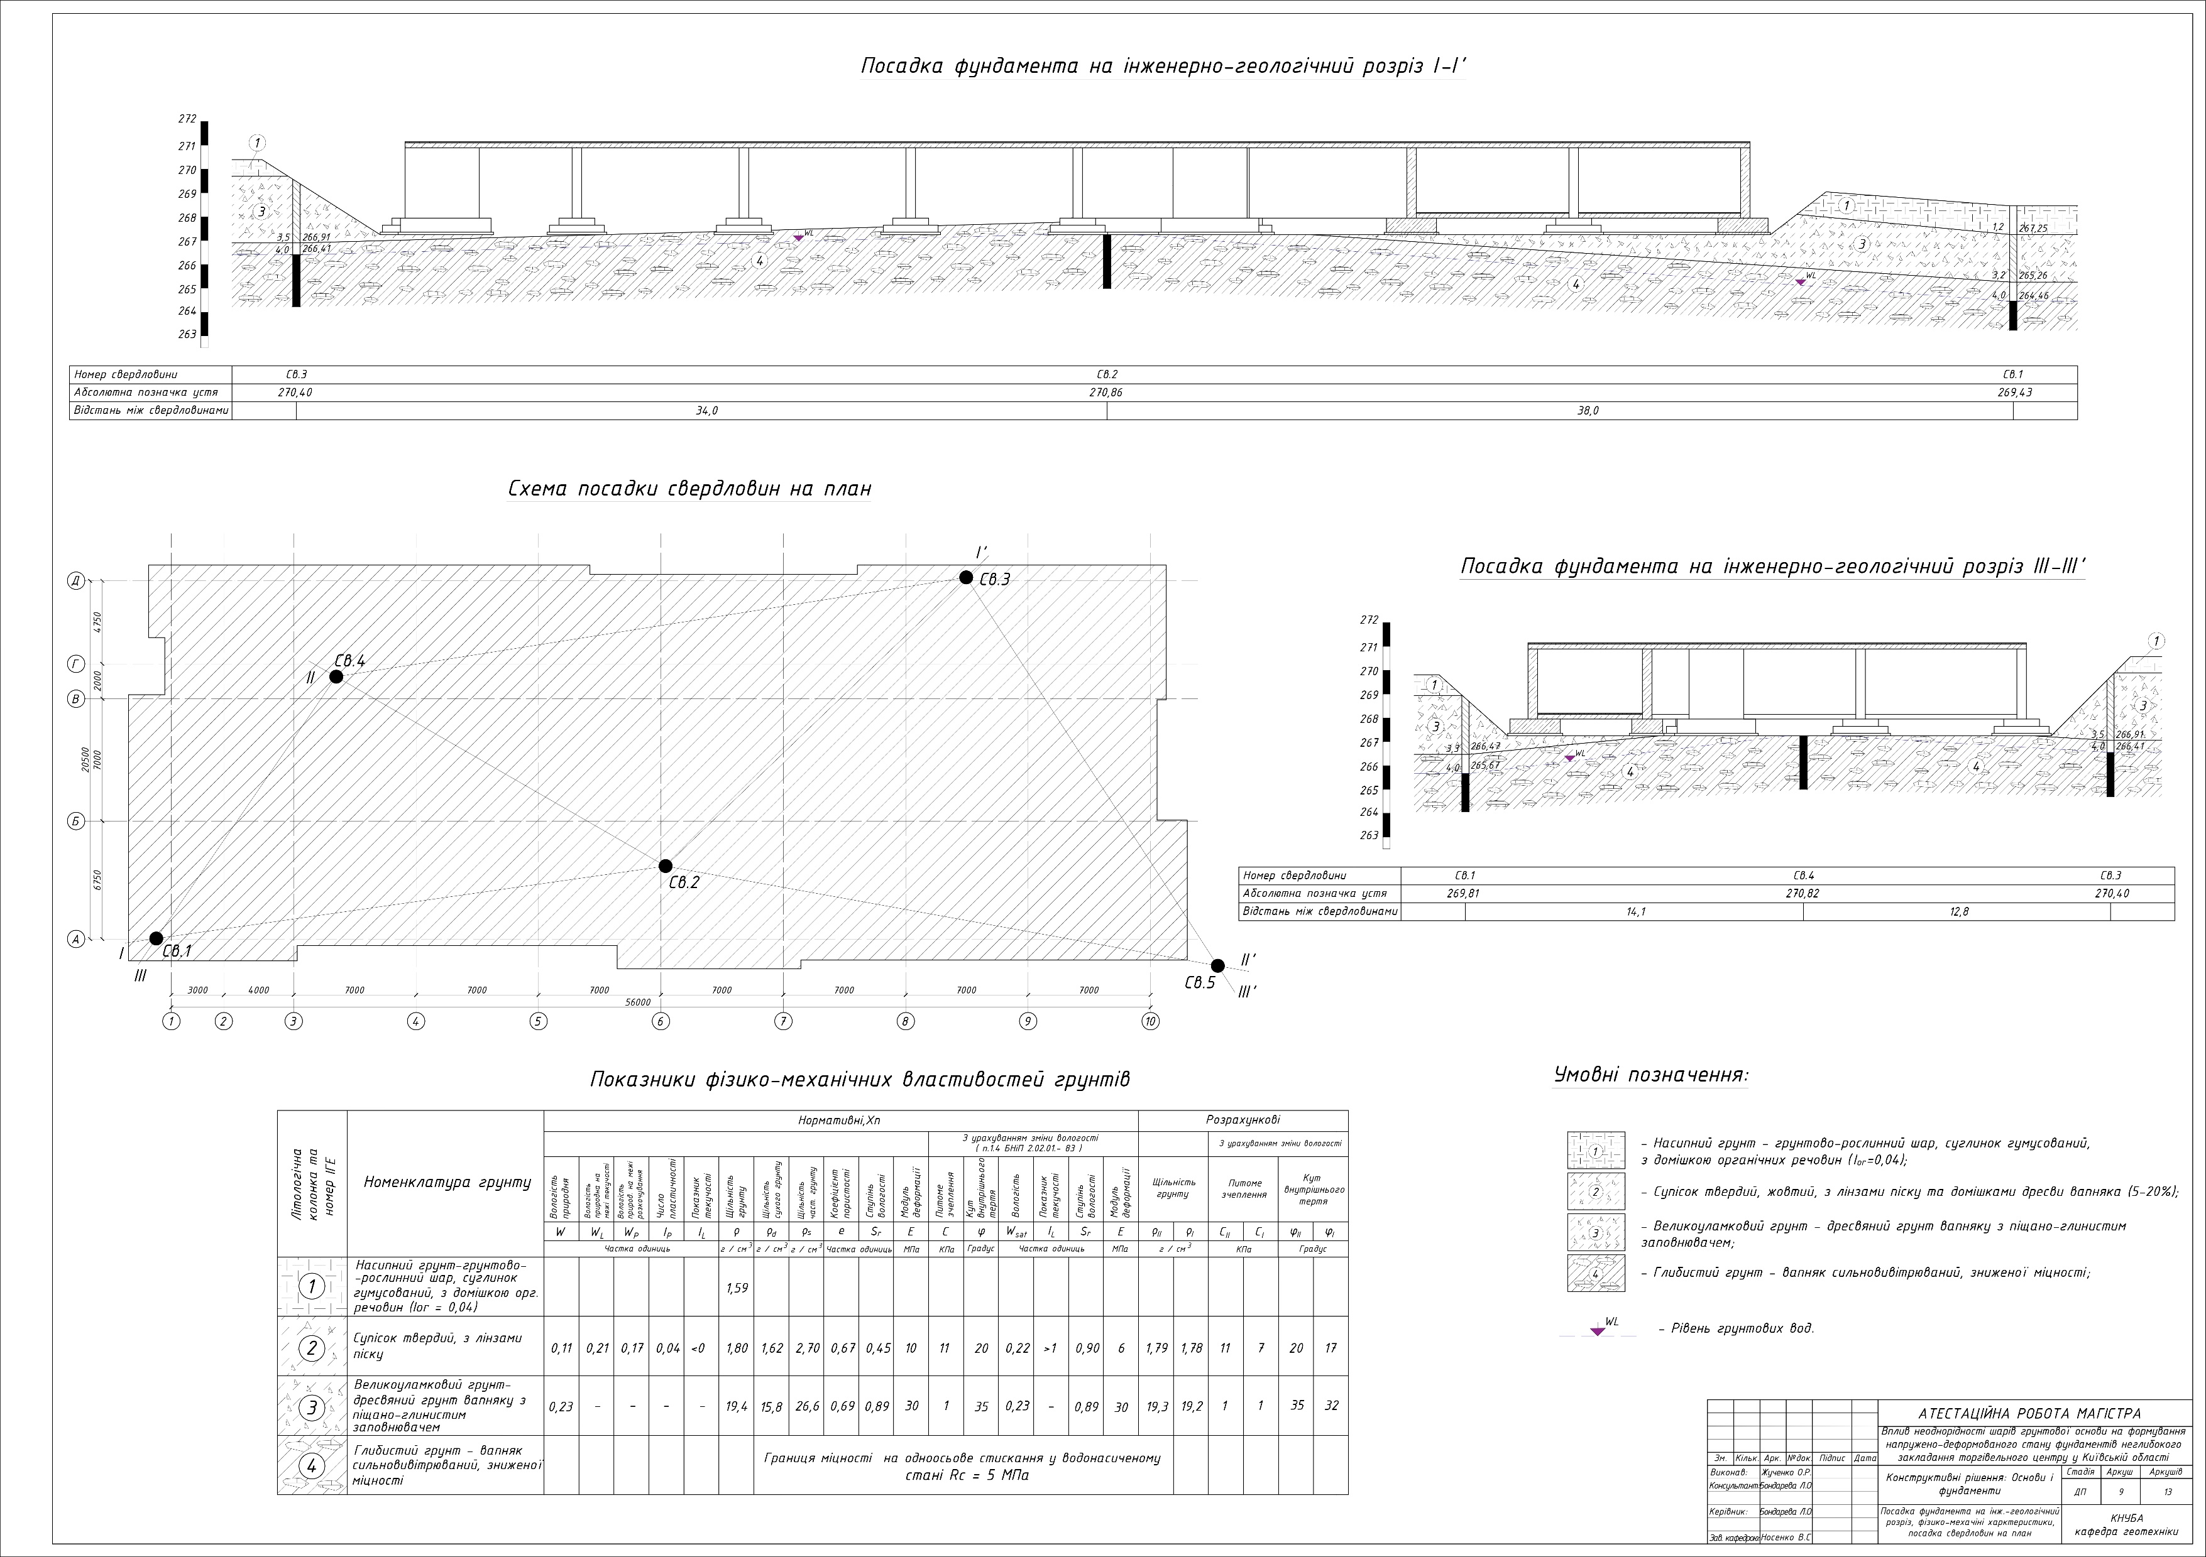

Slide 10
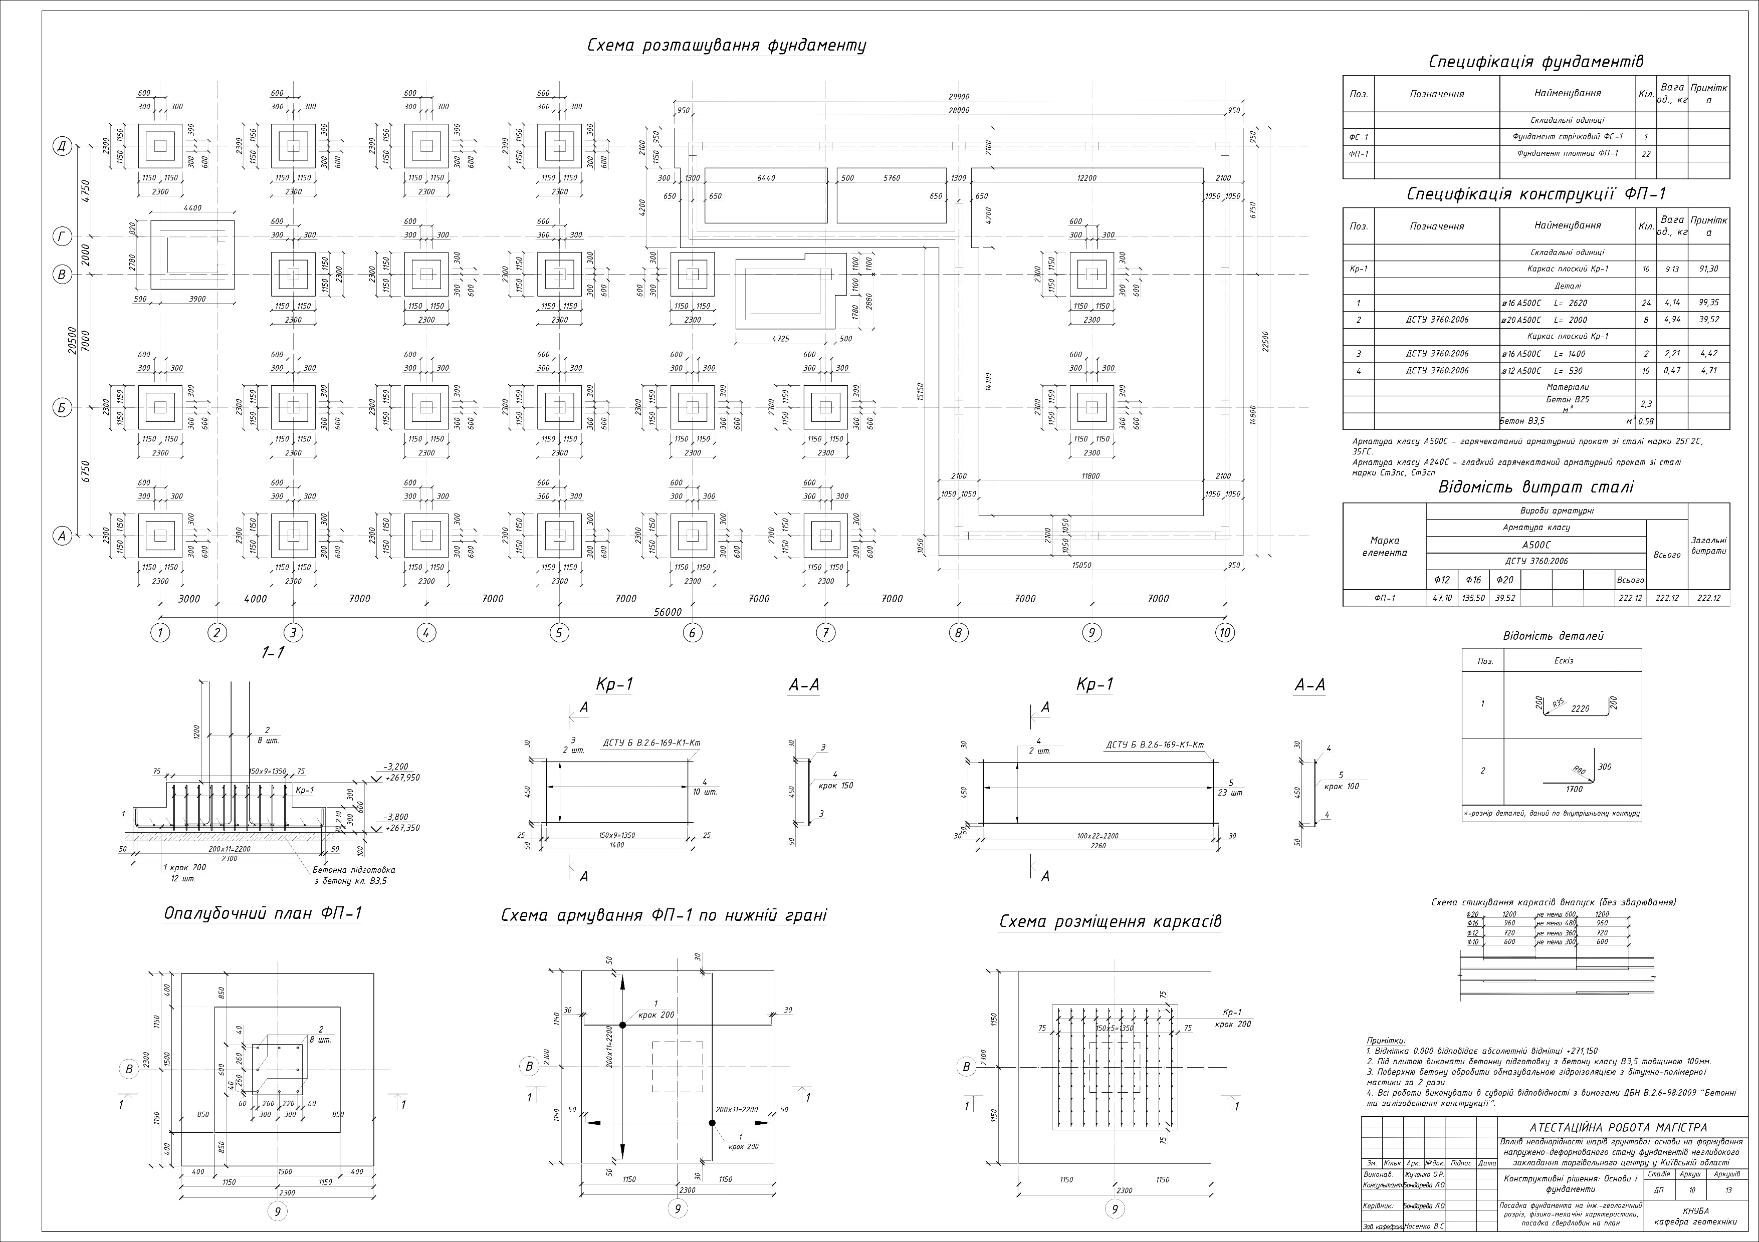

Slide 11
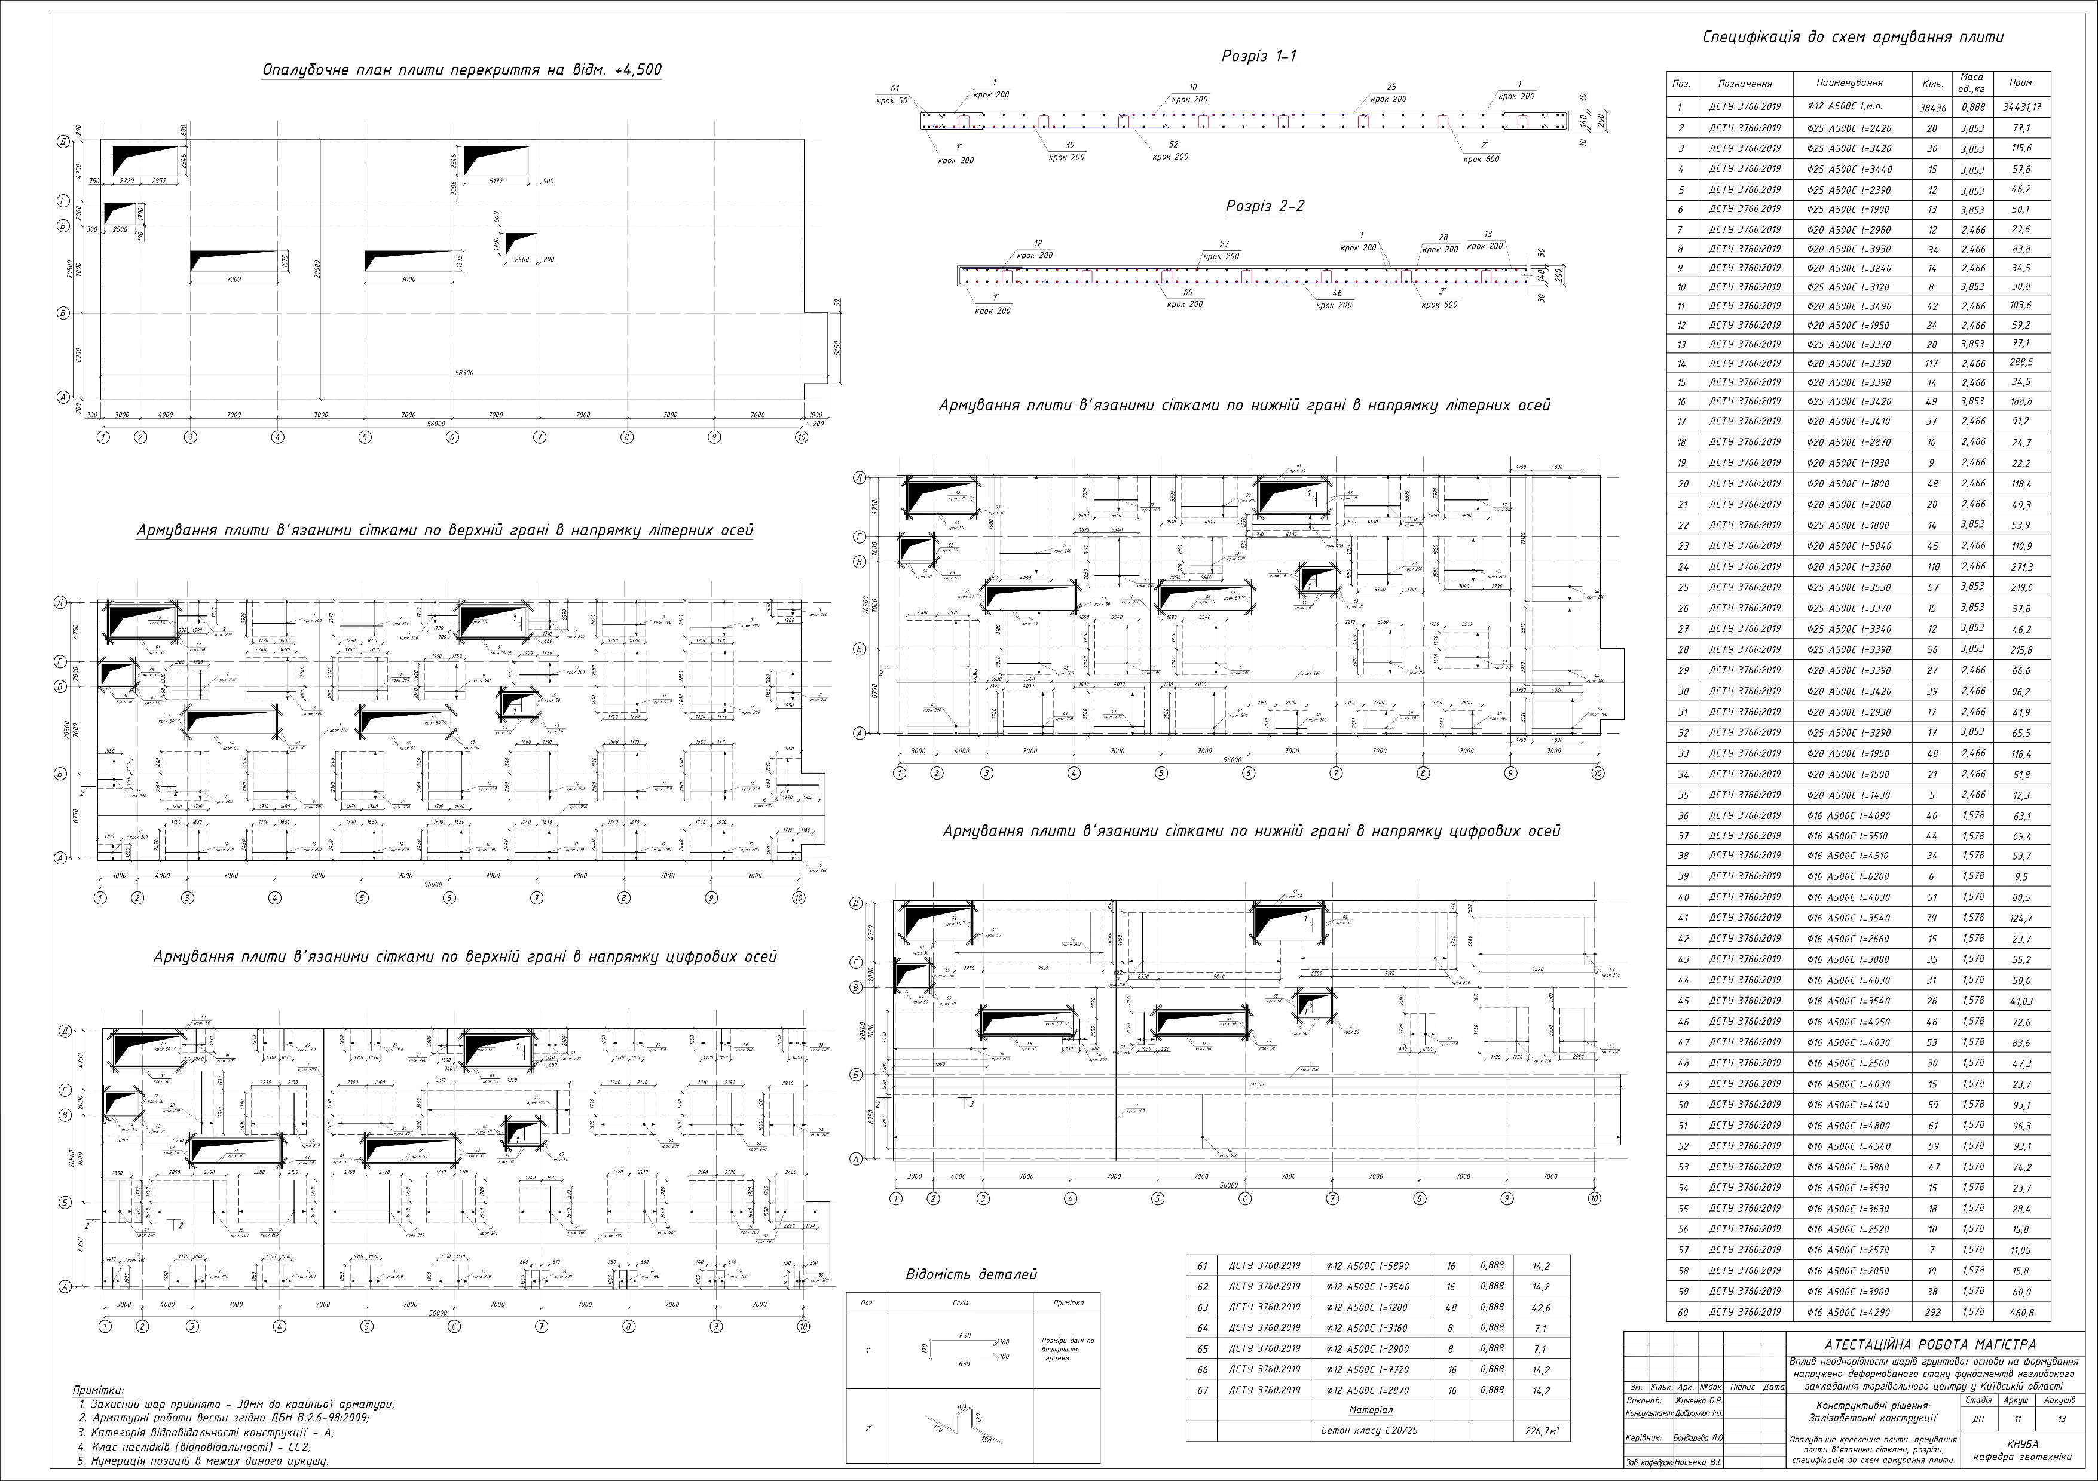

Slide 12
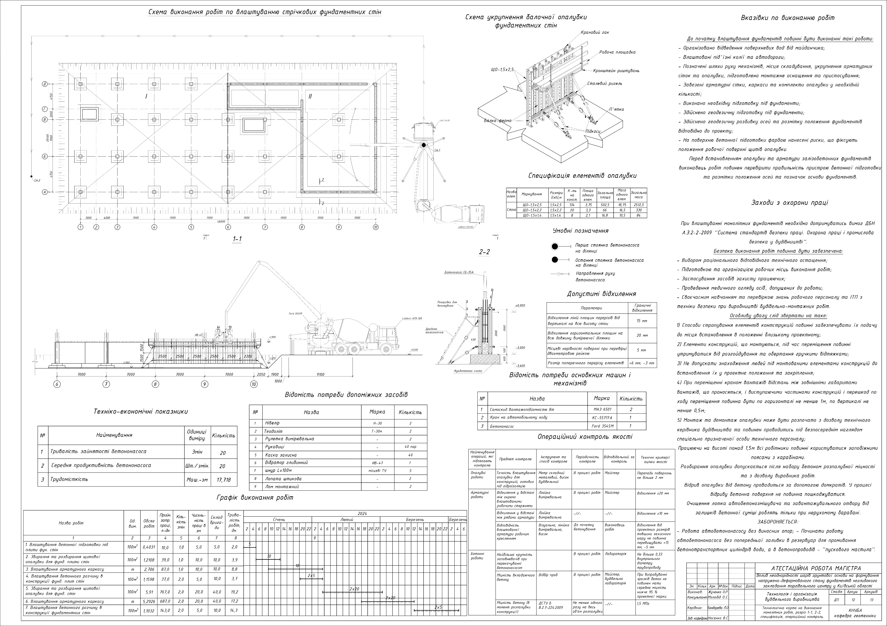

Slide 13
